Slide 1

시스템 프로그래밍 5조
빈 강의실 사용확인 시스템
- 발표 자료-
1

Slide 2

뭐 먹었지?
바로 검색하여 칼로리 와 정보를 확인 할 수 있는 앱
빈 강의실 사용 요청 시스템
3

Slide 3

칼로리 검색이 귀찮은 사람을 위하여
귀찮은 사람들
어 거기 열려있나? 가 볼까?
2

Slide 4

귀찮은 사람들
문이 안 열려.. 있네.
2

Slide 5
칼로리 검색이 귀찮은 사람을 위하여
귀찮은 사람들
어 거기 열려있나? 가 볼까?
2

Slide 6

귀찮은 사람들
문이 안 열려.. 있겠지 뭐. 됐다 여기서 해야지.
2

Slide 7

귀찮은 사람들
어 거기 열려 있었다는데??
2

Slide 8
뭐 먹었지?
바로 검색하여 칼로리 와 정보를 확인 할 수 있는 앱
불필요한 중복신청과,
불필요한 수고를 줄여주는
3

Slide 9
귀찮은 사람들
강의실 사용현황 안내 시스템
2

Slide 10


서비스 개요
서비스 도식화( 고객 입장에서 )
없습니다.
사용하시겠습니까?
관리자
303, 351 열려 있고,
자습용입니다.
직전 불량사용으로 안됩니다.
채팅 문의 시작
301호 강의실
쓰는 사람 있나요?
지금 열려있는 강의실 있나요?
어? 그런적 없는데
문의하고 싶습니다.
302호 강의실
써도 되나요?

Slide 11
기능1 구현사진
회의록, 회의 사진
서비스 구현
회의록

Slide 12
기능2 구현사진
회의록, 회의 사진
서비스 구현
회의록

Slide 13
기능3 구현사진
회의록, 회의 사진
서비스 구현
회의록

Slide 14
학생 입장에서의 서비스
나열 탬플릿
01
지금 열려있는 실습, 강의실 실시간 확인
굳이 찾아가지 않아도, 묻지 않아도 바로 바로 확인 가능합니다.
02
간편한 강의실 사용 요청
학과 사무실까지 가지 않고, 간편히 강의실 사용 요청이 가능합니다.
03
해당 강의실 사용 현황 실시간 확인
해당 강의실이 어떤 용도로 사용 중 인지 실시간 확인이 가능합니다.

Slide 15
관리자 입장 서비스
나열 탬플릿
01
해당 강의실 사용 현황 실시간 관리
해당 강의실이 어떤 용도로 사용 중 인지 관리가 용이합니다.
02
불량 사용자 체크 시스템
사용 후 정리가 안되어 있다거나, 뒷 처리를 하지 않은 학우 관리 시스템.

Slide 16

개발 개요
개발 도식화
SERVER
……

Slide 17
개발 개요
서비스 도식화( 개발과정 입장에서 )
SERVER
……

Slide 18
주요 코드
회의록, 회의 사진
서비스 구현
회의록

Slide 19
개발 개요 정리
나열 탬플릿
01
요소 1
요소1 정리
02
요소 1
요소1 정리
02
요소 1
요소1 정리

Slide 20
사용기능 & 사용출처
어떤 기능을 사용했고?? 출처는?
개발
개발

Slide 21
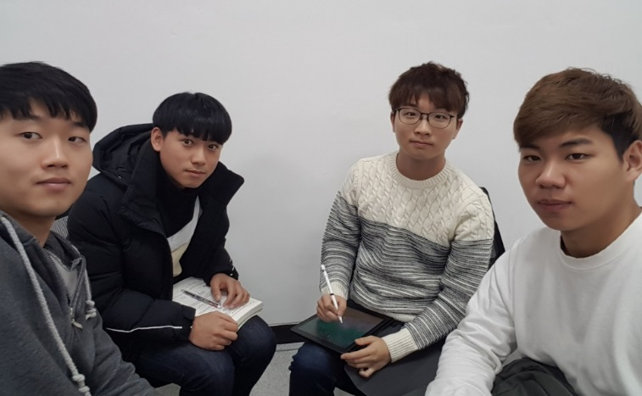
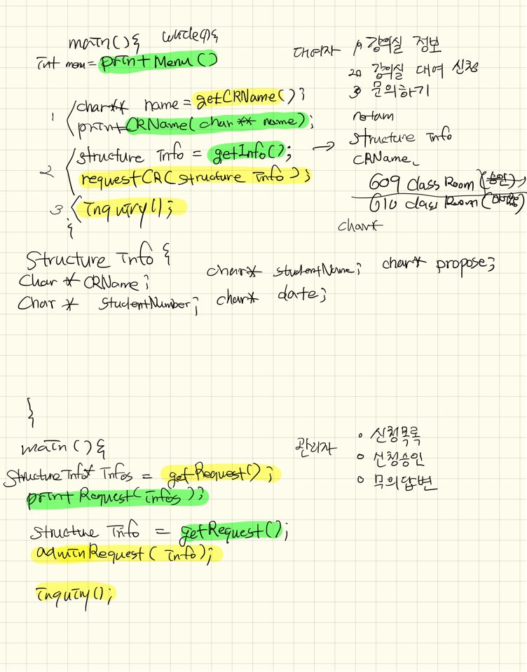
회의 모습
회의록, 회의 사진
회의 사진
회의록
회의 사진

Slide 22
회의 모습(보고서용)
회의록, 회의 사진
회의 사진
회의내용
주제 회의
논의 중점 사안
기능 구현 가능성
수업시간에서 배운 지식 활용성
논의 중점 사안
회의록
채팅, 카드게임, 블록깨기 게임 등 의 주제
주제 중 위의 중점사안에 맞춰 추려냄
현실성을 고려하여 주제 간소화
수업에서 배운 fork, thread, socket을
가장 효율적으로 운용 가능할 것 같은
채팅 서비스 선택

Slide 23
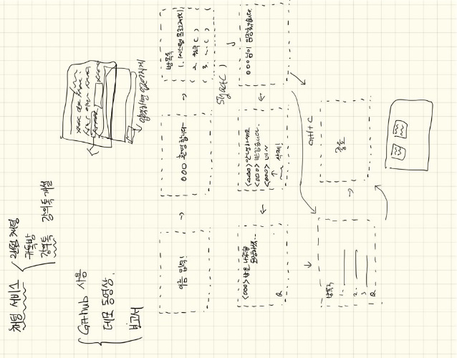
회의 모습(보고서용)
회의록, 회의 사진
회의 사진
회의내용
주제 및 구현방안 논의
구현분야 나누기
개발해야 하는 기능에 대한 세분화
어떤 방식으로 분업을 할 지에 대한 논의
중점 구현 기능 및 역할
회의록
서버에서 정보를 소켓으로 주고받는 기능
CUI 및 디자인
클라이언트 단에서의 기능구현
세부 기능 및 PPT 및 발표

Slide 24

회의 모습(보고서용)
회의록, 회의 사진
회의 사진
회의내용
주제 및 구현 논의
주제의 문제점
너무 흔하고 뻔한 것 같음 인지
차별화 되고, 좀더 실생활에 근접한
문제 접근
주제 논의 및 구현 방향
회의록
현재 구현된 기능을 살리면서
다른 주제로의 접근
의논 시 강의실 열리는 것에 대한
공통적 불편함 발견
강의실 대여 안내 시스템 주제 선정
필요 구현 기능 세분화 및 분담

